Slide 1
我对历史教学的点滴认识
福集镇金银学校 王怀高

Slide 2
历史教学，谨记……

Slide 3
历史核心素养之间关联说明：五个核心素养是一个相互联系的整体。
唯物史观史学习和探究历史的核心理论和指导思想；
时空观念是了解和理解历史的基础，是认识历史所必备的重要观念；
史料实证是学习历史和认识历史所特有的思维品质，是理解和解释历史的关键能力与方法；
历史解释是在形成历史理解和认识的基础上叙述历史的能力，是检验学生的历史观和历史知识、能力、方法等方面发展水平的主要指标；
家国情怀是学习历史和认识历史在思想、观念、情感、态度等方面的重要体现，是实现历史教育育人功能的重要标志。

Slide 4
二、充分挖掘教材， 在备课上下功夫
历史作为人文学科，虽然叙述的是过去的事情，虽然不能再现。但它们却是真实的，具有感情色彩的。这就要求教师不但要懂，同时还要有超越懂的更深刻的感受和理解。这就要求教师认真研读教材，备好每一节课。我们深知改进历史教学方法的目的是为了提高教学质量，而备好课是搞好教学的基础和根本。教师只有深入钻研教材、精心设计课堂教学，才能取得良好的教学效果。

Slide 5
备课应注意以下几点: (1)备学生，即摸清学生的知识底细。 (2)备大纲，弄清教学目标。 (3)备教材，弄清重点、难点及其突破方法。 (4)备教法，即根据教学内容，教学目标和学生的实际情况，选择适当的教学方法。只有认真备课，了解学生该学什么，才能弄清自己该教什么。只有明确课堂教学目标，才能有效克服教学过程中的随意性和盲目性。增强历史教学的针对性，调动学生学习积极性。只有这样，课堂教学任务才能圆满完成。好多教师认为，只要你认真干过一遍两遍，以后的教学就要轻松一些。

Slide 6
三、教师应投入激情，感染学生，激发学生的学习兴趣
爱因斯坦有句至理名言：“兴趣是最好的老师”。所谓兴趣是在渴望的刺激下直接促进学生进行专项活动，最后达到追求目标的心理活动过程。兴趣是智能发展的起点，是激发情感的诱发剂，是学生刻苦学习的“原动力”，“催化剂”，有了兴趣才能去学、去想、去做。青少年学生具有好动、善疑、注意力不易持久的特点，日常生活中学生除了对新奇的、没有见过的事物，比较感兴趣外，还对和他们的日常接触反差比较大的东西特别感兴趣。

Slide 7
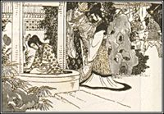
历史传说
胭脂井
陈后主携二妃躲入的枯井，被后人嘲笑为“胭脂井”。据说这口井就在今天南京鸡鸣寺的山坡下。

Slide 8
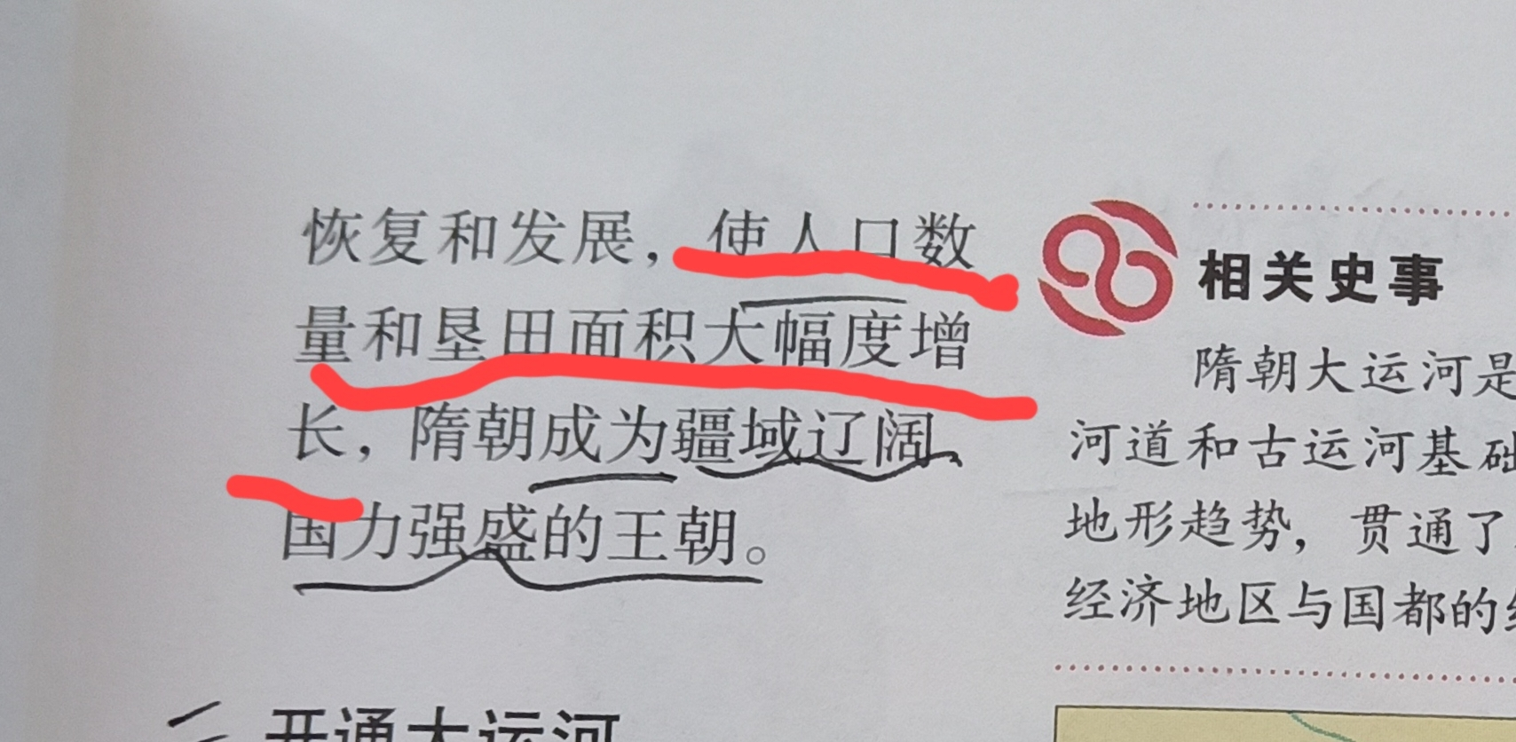
隋朝经济繁荣的表现有哪些？
时间 项目 | 隋初 | 隋盛世 | 结论（表现）
人口 | 3000多万人 | 4600多万人
垦田 | 1900多万顷 | 5500多万顷
粮仓 | 长安太仓 | 洛阳含嘉仓、 兴洛仓
人口激增
垦田扩大
粮仓丰实
计天下储积，得供五六十年。 ——《贞观政要》

Slide 9
开通大运河
隋炀帝为什么要开通运河？
政治目的：加强南北交通，巩固隋王朝对全国的统治；
一言以蔽之：为了加强南北交通，巩固隋王朝对全国的统治
经济目的：搜刮江南财富；
军事目的：为攻打高丽转运军事物资便利；
个人目的：贪恋江都美景。

Slide 10
契丹人关于自己始祖的传说
一位久居天宫的“天女”倍感天宫的枯燥寂寞，她驾着青牛车，从“平地松林”沿潢水顺流而下。恰巧，一位“仙人”乘着一匹雪白的宝马，从“马盂山”随土河一直向东信马由缰。青牛和白马，在潢水与土河的交汇处的木叶山相遇了。天女和仙人，叱走青牛，松开马缰，相对走来。两人相爱并结合，繁衍生八子。

Slide 11
《天龙八部》

Slide 12
四、加强学生的自主参与性，注重历史课堂的活跃性，充分运用多媒体等现代化的教学手段和多样的教学方法。
所谓“亲其师，信其道”，教师首先要做学生的良师益友，构建一个良好的师生关系。这是活跃课堂气氛的前提条件。其次，运用多媒体现代教育技术向学生展示历史原始录像、经典的历史图片、电影剪辑或其他文字资料，构成视听冲击，让学生多感官参与学习，走近历史情境，进行情感体验。

Slide 13
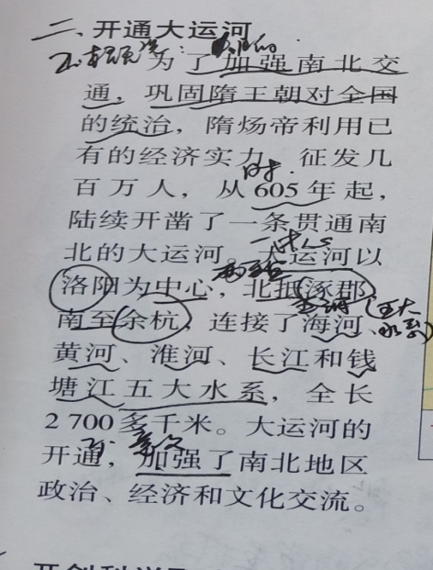
隋朝的大运河示意图
海河
涿郡（北京）
一条：一条贯穿南北的大动脉
永济渠
二长：二千多千米
三点：三个城市
洛阳
黄河
长安
四段：分为四 段
通济渠
五河：贯穿五大水系
江都（扬州）
六省：跨越六个省份(从北至南)河北--山东--河南--安徽--江苏--浙江
淮水
邗沟
长江
江南河
余杭（杭州）
钱塘江

Slide 14
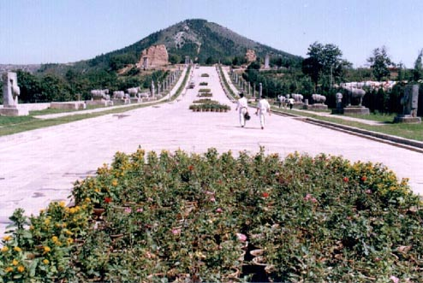
乾陵——武则天与唐高宗的合葬墓

Slide 15
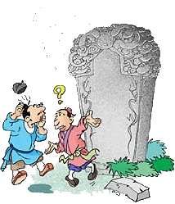
分析讨论：为什么武则天墓前立的是无字碑？说说你的推测。你认为应怎样评价武则天？

Slide 16
第一种说法认为，武则天立“无字碑”是用以夸耀自己，表示功高德大非文字所能表达。
第二种说法认为，武则天立“无字碑”是因为自知罪孽重大，感到还是不写碑文为好。
第三种说法认为，武则天是一个有自知之明的人，立“无字碑”是聪明之举，功过是非让后人去评论，这是最好的办法。

Slide 17
宋庆龄高度评价：“武则天是中国历史上惟一的女皇帝，封建时代杰出的女政治家”。
毛泽东盛赞她：“武则天确是个治国天才，她既有容人之量，又有识人之智，还有用人之术，你觉得武则天不简单，我也觉得她不简单，简直就是了不起。”

Slide 18
如何评价武则天？
武则天是我国历史上唯一的女皇帝。
她在位期间，社会经济继续发展。
她对唐朝历史的贡献主要表现在
承前启后方面。因此，她在历史
上也是一位应该被肯定的皇帝。

Slide 19
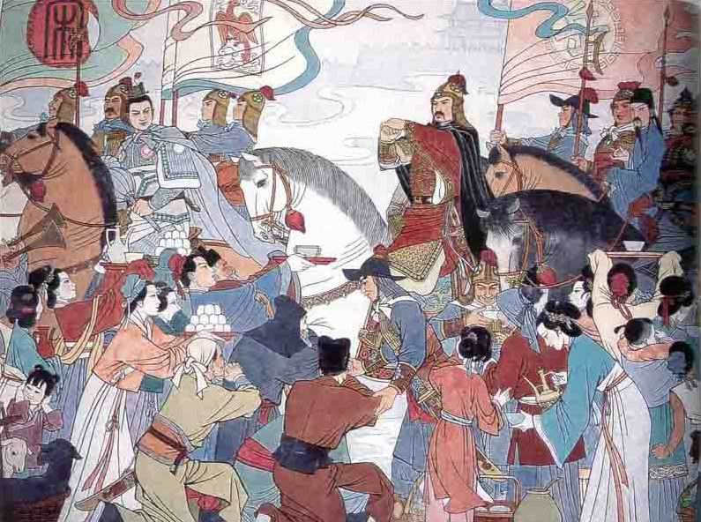
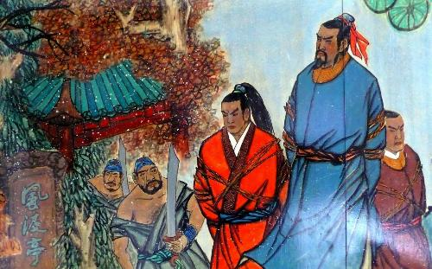
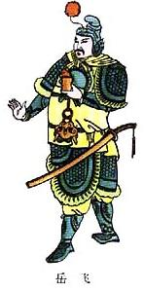
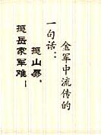
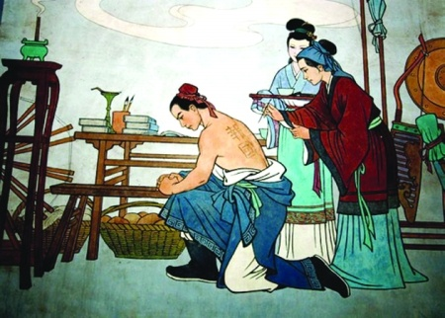
英雄故事会
命丧风波亭
岳母刺字
郾城大捷
结合课本及图片，小组合作，讲述岳飞抗金的故事。

Slide 20
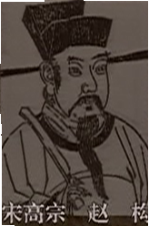
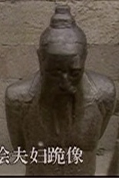
南宋朝廷为什么杀害岳飞？
败，被灭；胜，老皇帝会回来。同时，不论胜败，人民武装都会在战争中得到发展。威胁着我的皇位。不如，趁胜和金人讲和。
宋高宗
不杀岳飞，放虎归山，一旦抵抗派得势，我的地位不保，底细必然泄露。杀掉他可得金人欢心。
秦桧

Slide 21
景德镇的由来？
真宗景德年间（公元1004-1007年），皇帝赵恒派人到景德镇，要这里为皇家制造御用瓷器，底书"景德年制"四字。由于"其器光致茂美，当时则效著行海内，于是天下咸称景德镇瓷器，而昌南之名遂微"。从此以后，这里就叫"景德镇"，名称延用至今，到现在已有近一千年的历史。
十八世纪以前，欧洲人还不会制造瓷器，因此中国特别是昌南镇的精美瓷器很受欢迎。在欧洲，昌南镇瓷器是十分受人珍爱的贵重物品，人们以能获得一件昌南镇瓷器为荣。就这样欧洲人就以“昌南”作为瓷器（china）和生产瓷器的“中国”（China）的代称，久而久之，欧洲人就把昌南的本意忘却了，只记得它是“瓷器”，即“中国”了。

Slide 22
谢谢大家！

